Slide 1

Новгородская область

Slide 2
Задолго до образования
АНО «НОВГОРОДЧИНА» были они…..

Slide 3
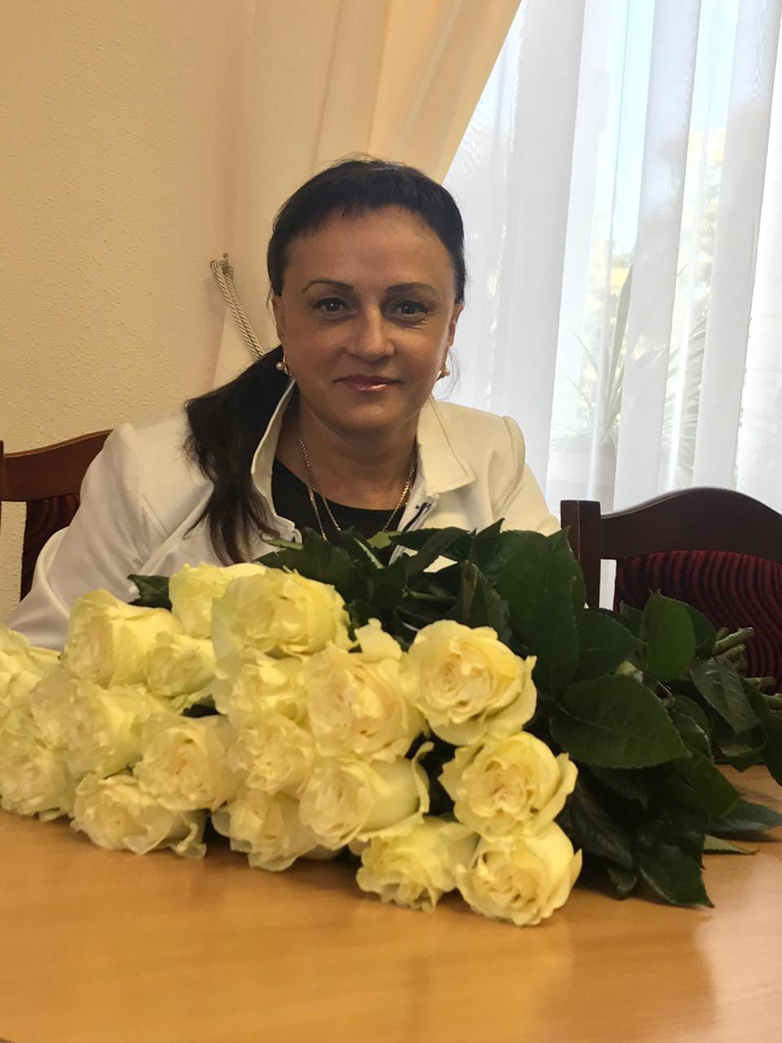
г. Великий Новгород
Борисова
Ольга
Анатольевна
- Заместитель председателя Новгородской областной Думы

Slide 4
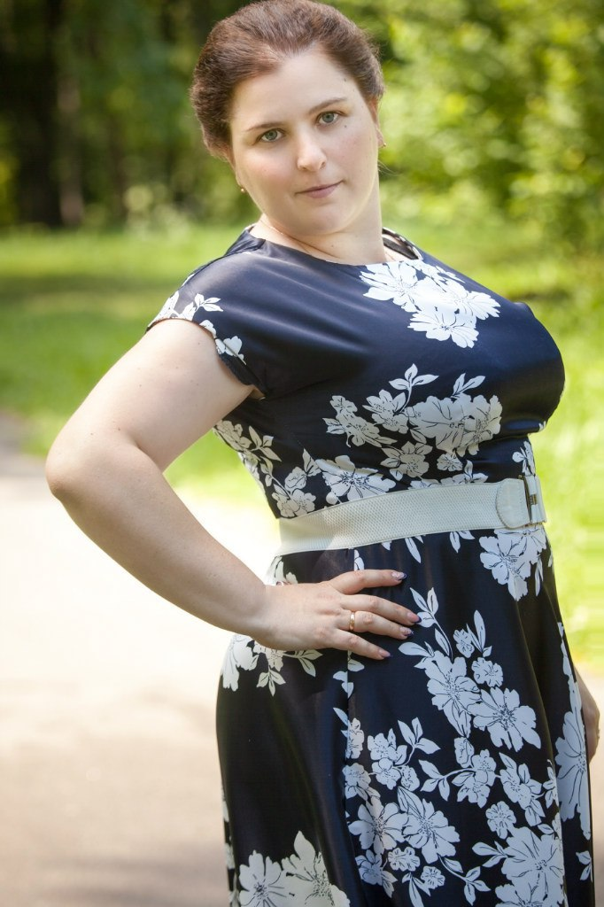
г. Великий Новгород
Максимова
Анна Станиславовна
- домохозяйка

Slide 5
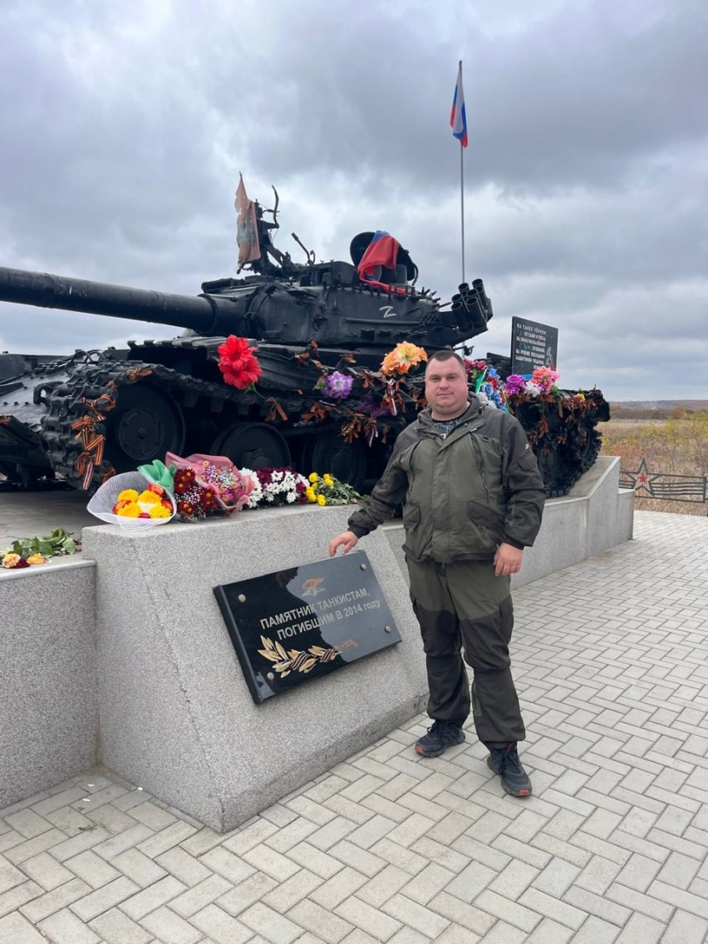
г. Великий Новгород
Николаев
Юрий
Михайлович
- грузчик цеха ЦОП
ПАО «АКРОН»

Slide 6
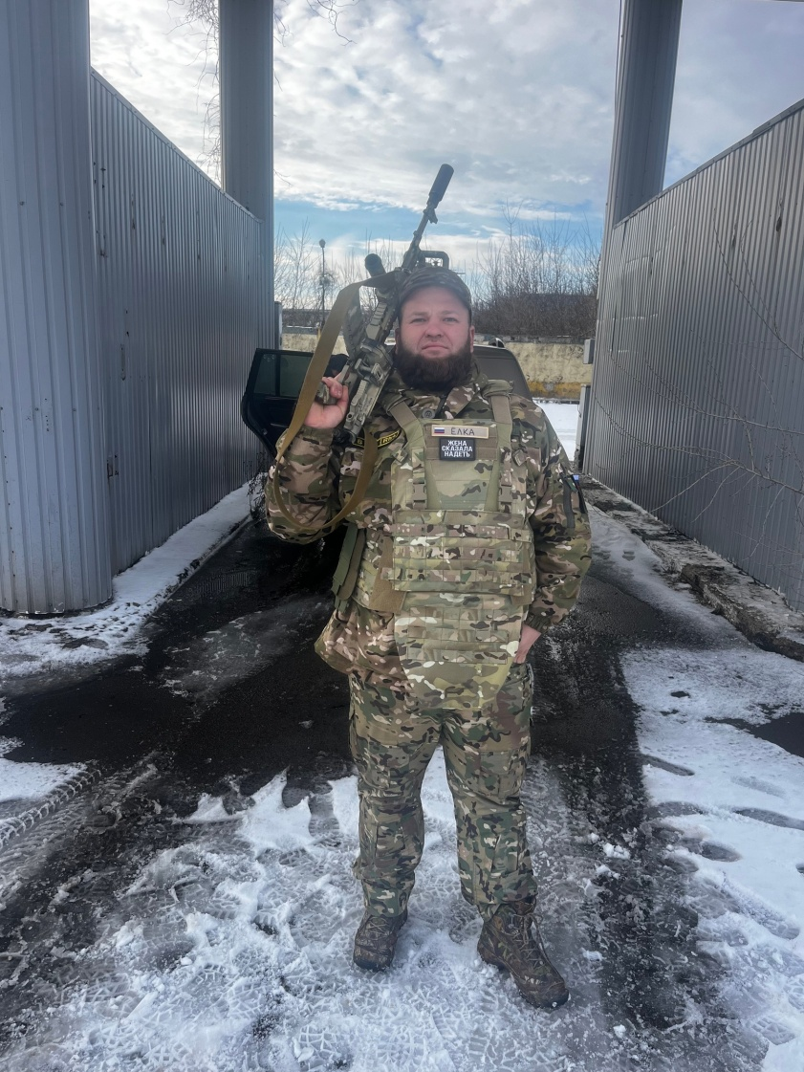
г. Великий Новгород
Елькин
Дмитрий
Вадимович
- Мастер ПО «Ильменские электрические сети»
Новгородского филиала
ПАО «Россети Северо-Запада»

Slide 7
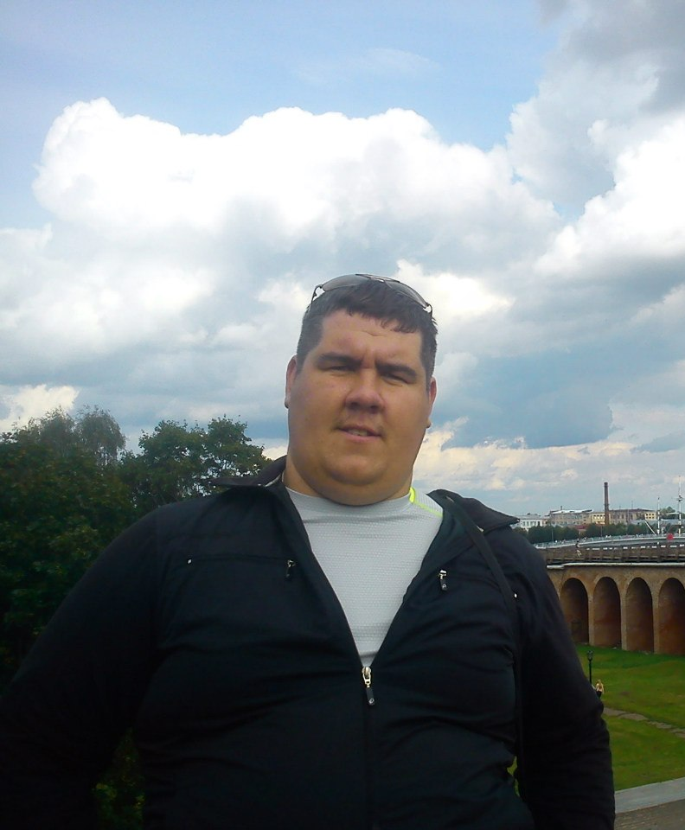
г. Великий Новгород
Максимов
Иван
Николаевич
-начальник агрегата 5, 6, производства карбамида
ПАО «АКРОН»

Slide 8
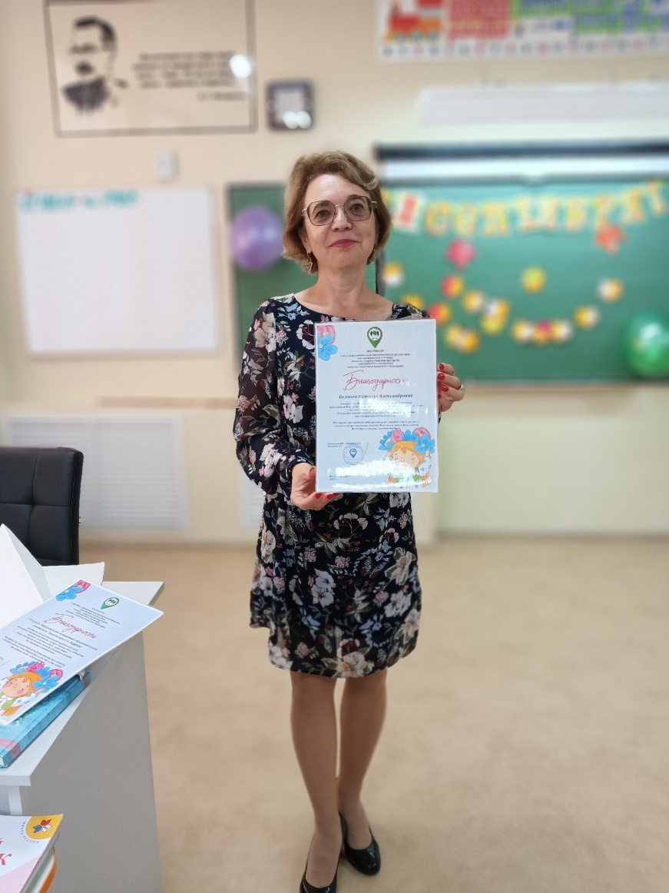
п. Парфино
Белова
Наталья
Александровна
-педагог МАОУСШ п. Парфино

Slide 9
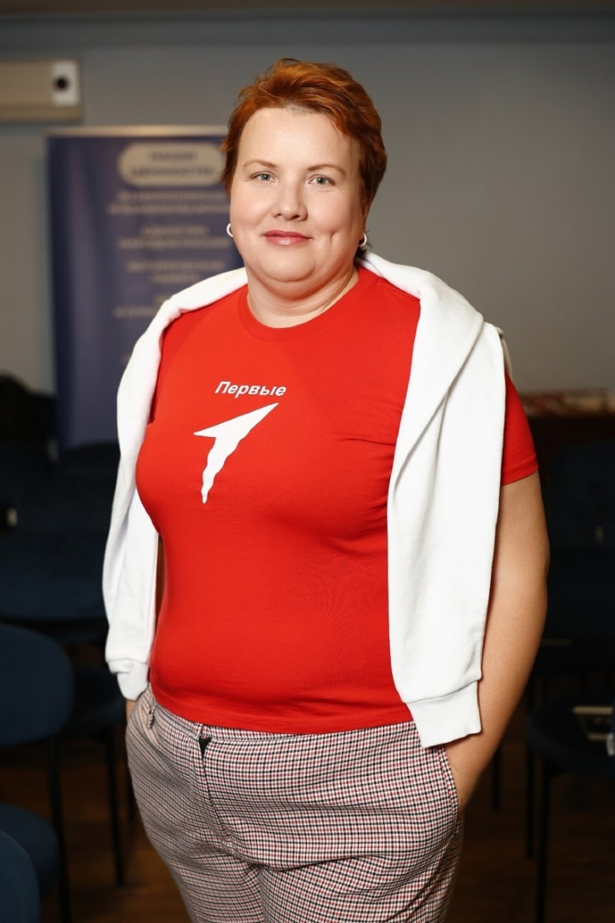
п. Парфино
Полявина
Наталья
Александровна
- директор МАУ ДО ЦДТ

Slide 10
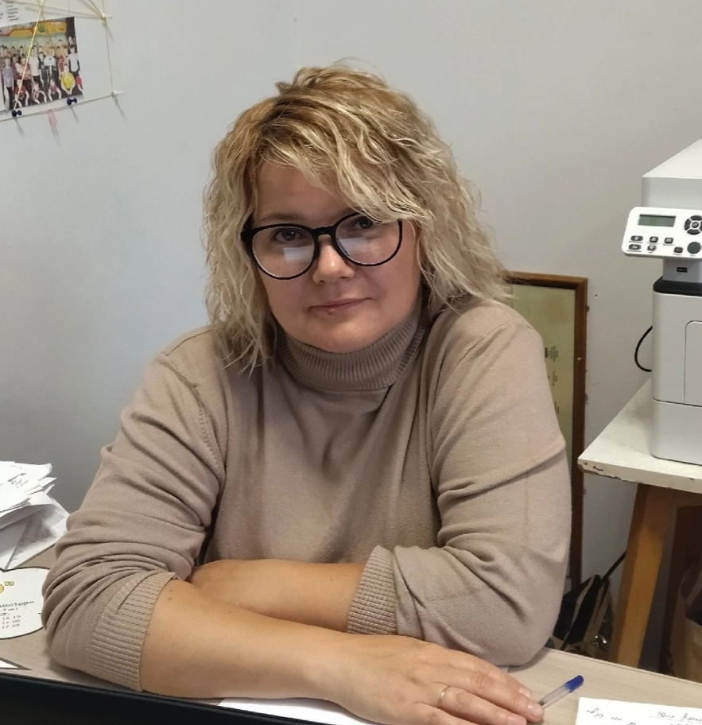
п. Парфино
Болотова
Татьяна
Анатольевна
- педагог дополнительного образования МАУ ДО ЦДТ

Slide 11
Они жили в разных концах Новгородской области, но все старались сделать как можно больше добрых дел.

Slide 12
С 2022 года все эти люди объединились в одну команду!

Slide 13
В Новгородском, Старорусском, Поддорском, Парфинском, Демянском, Шимском районах, в Санкт-Петербурге и Москве живут добровольцы и их соратники.

Slide 14
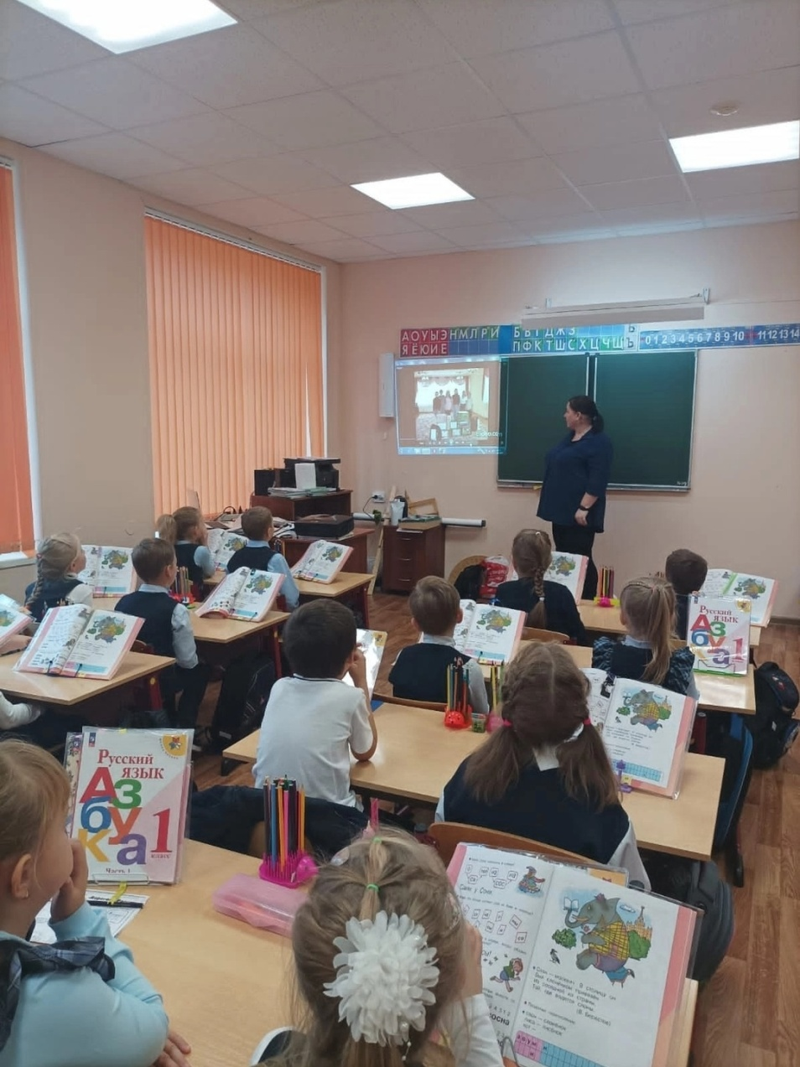
В школах и садах проводятся уроки о том, кто такие волонтеры и что они делают

Slide 15
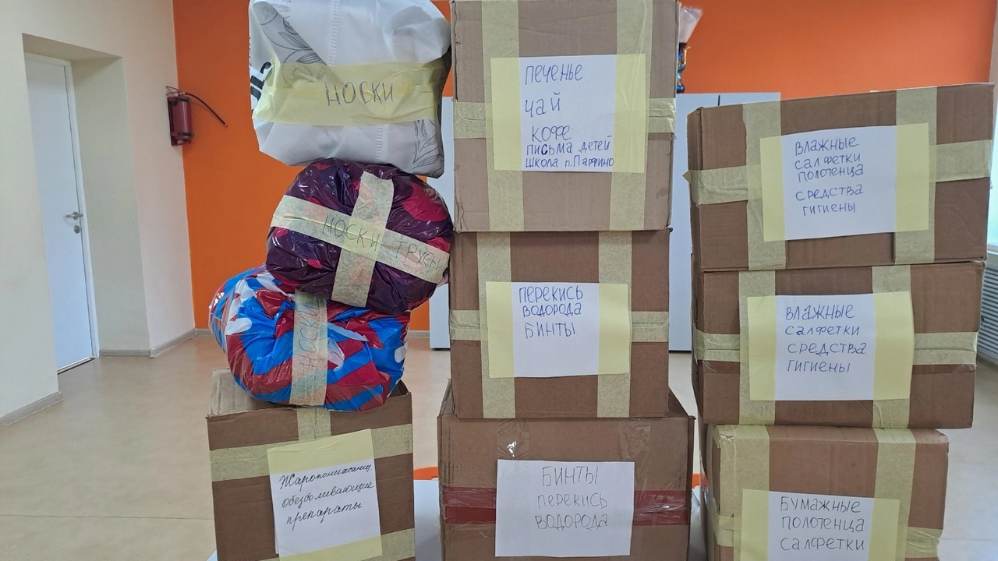
Поэтому огромный вклад в нашу общую работу вносят коллективы школьников, родителей и педагогов со всей области..

Slide 16
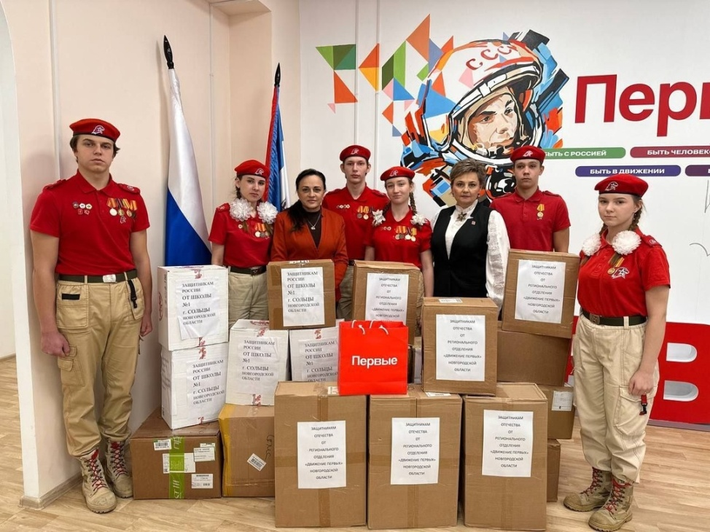
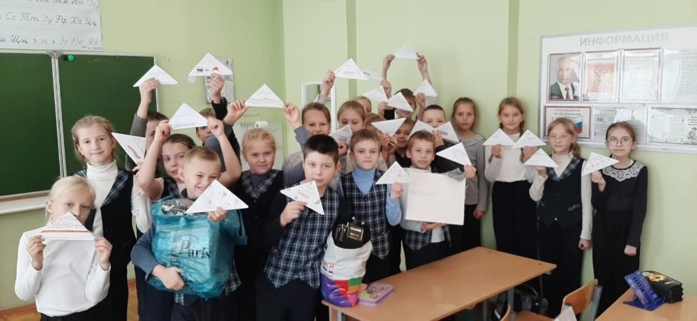
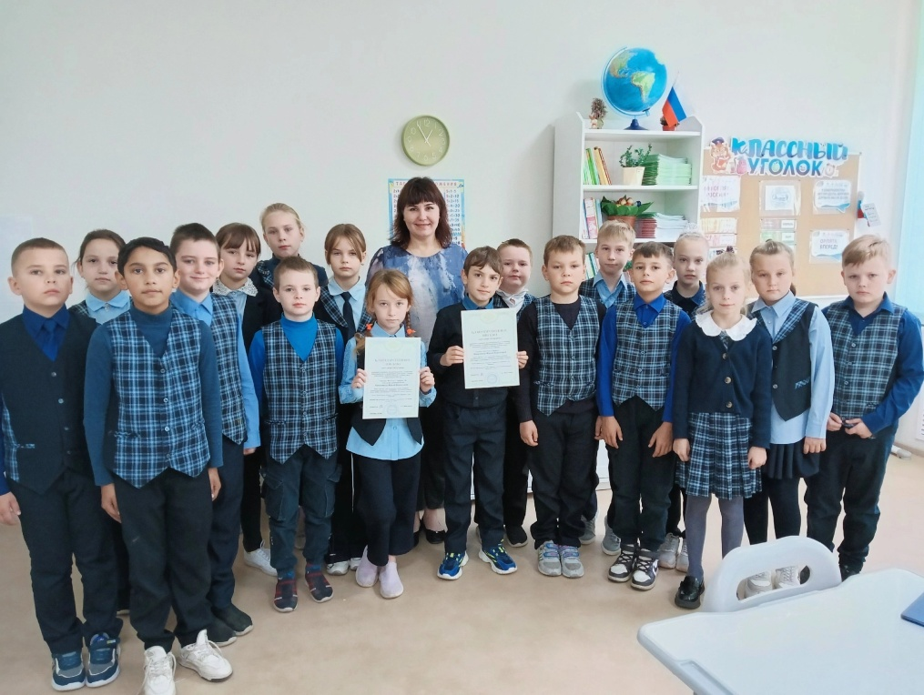
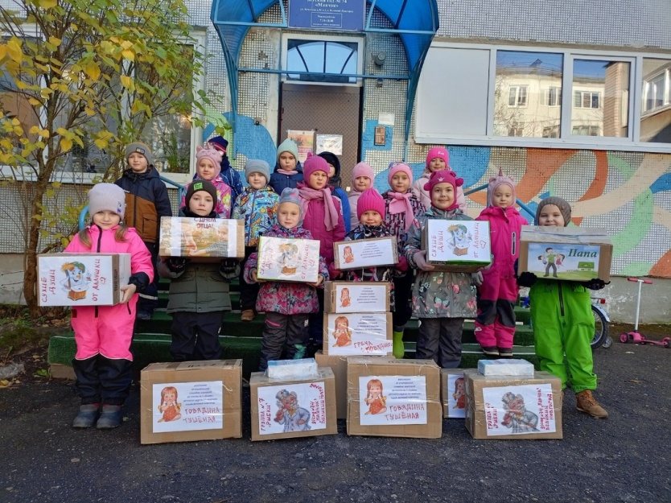

Slide 17
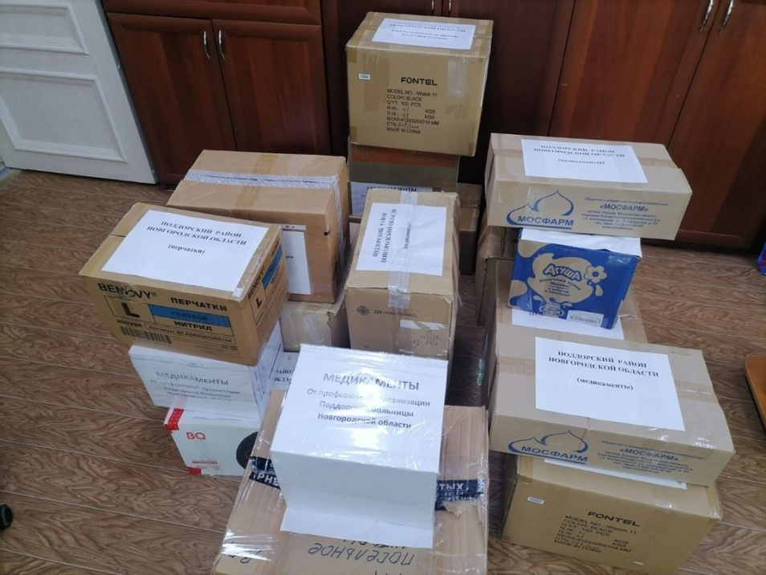
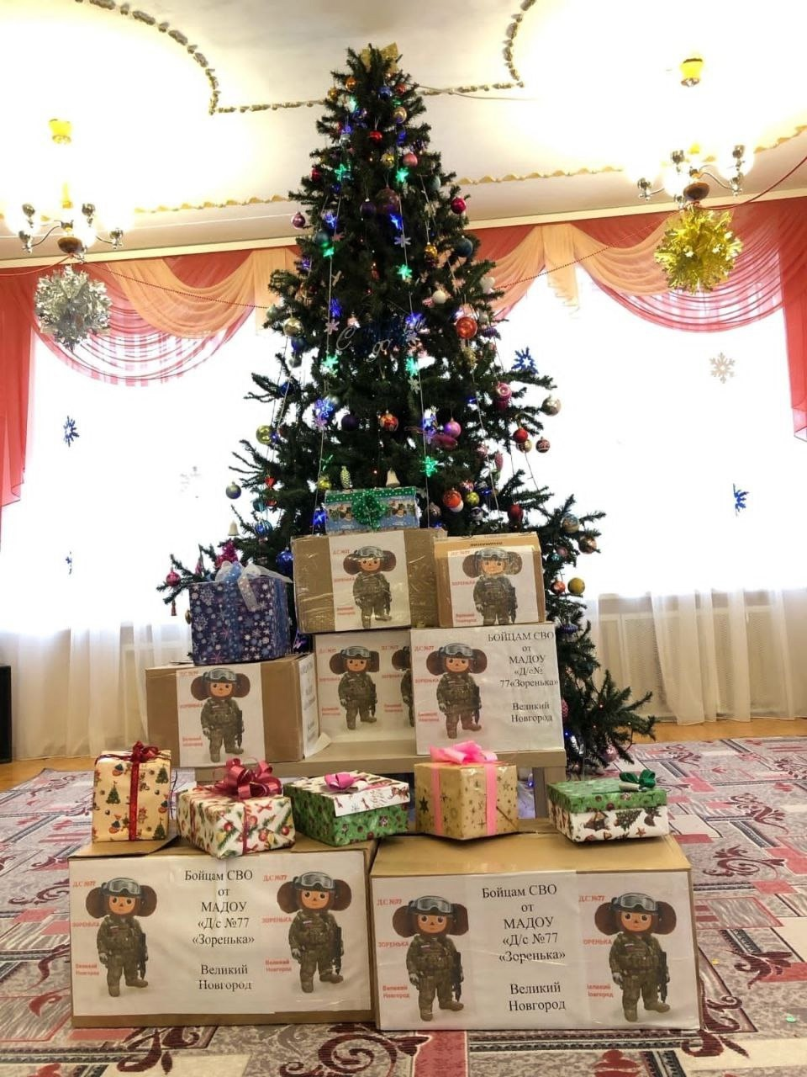
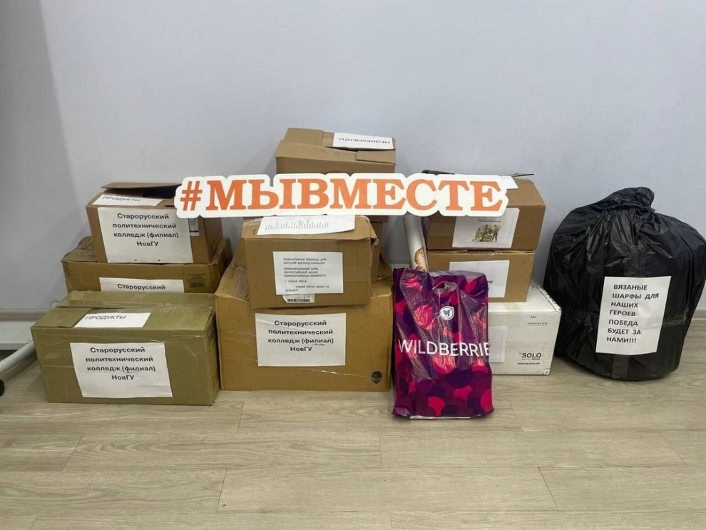

Slide 18
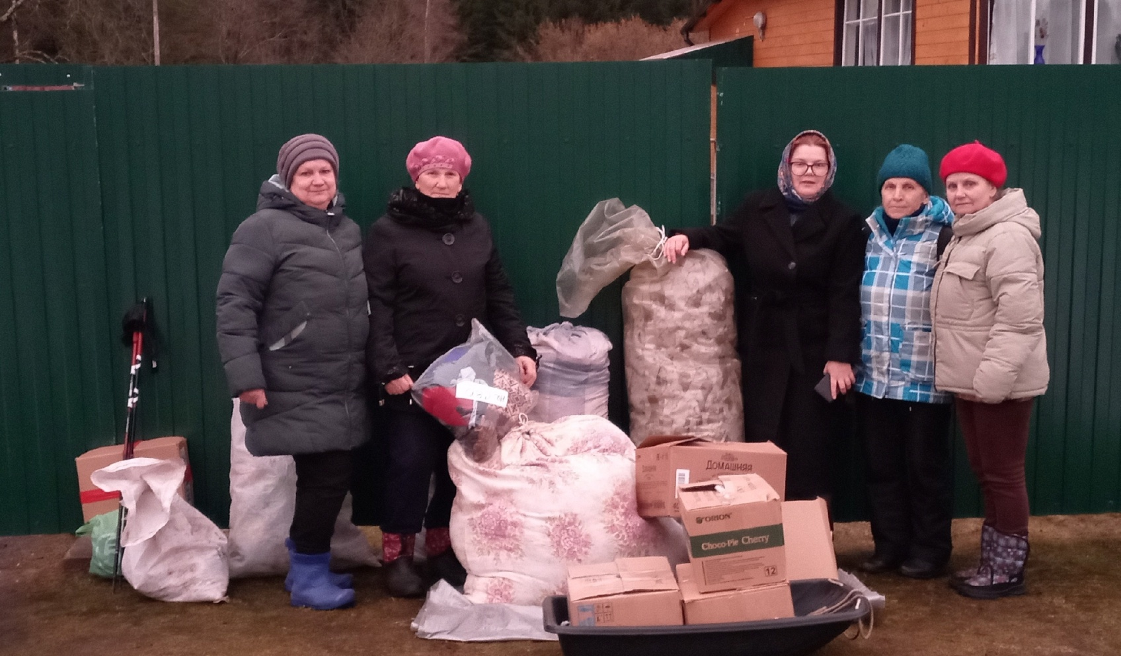
Мы дружим с ТОСами, многие из которых не афишируют свою помощь

Slide 19
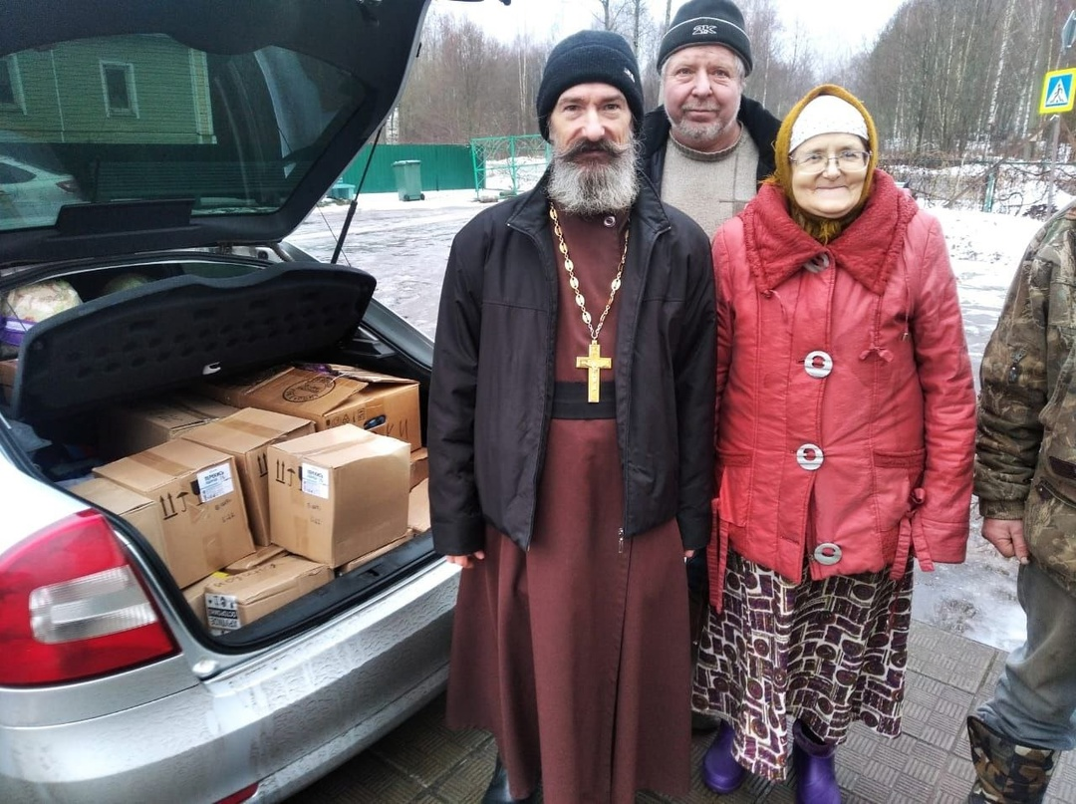
В наших рядах замечательные прихожане из Парфинского и Демянского районов

Slide 20
С этого года мы начали сотрудничать с Исправительными центрами при ФКУ ИК-9 УФСИН России по Новгородской области

Slide 21
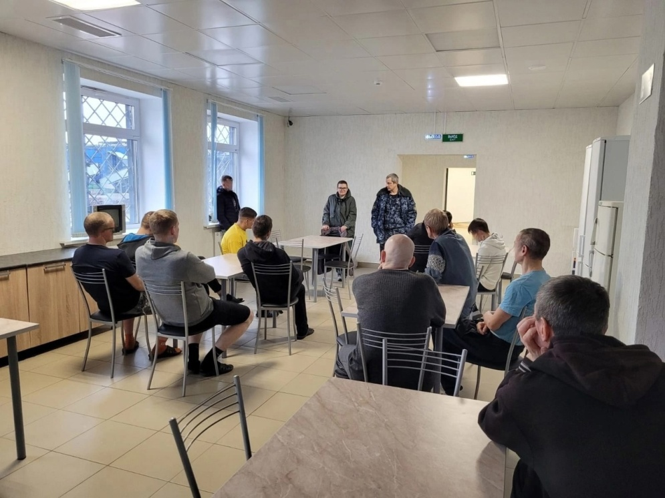
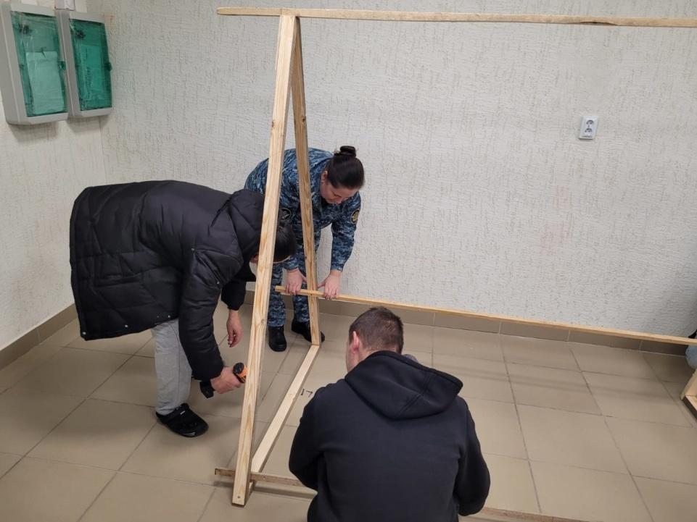
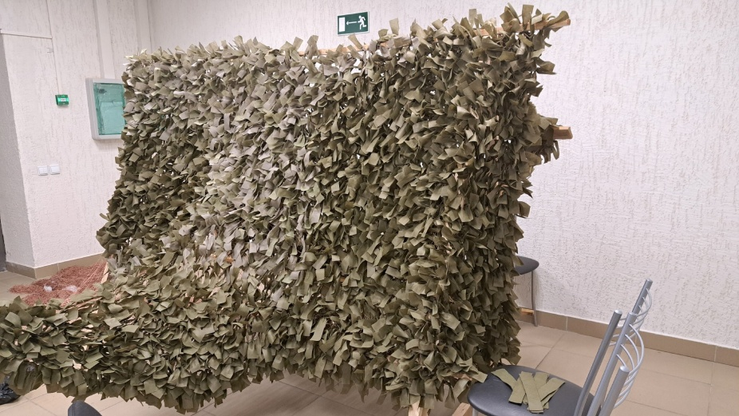
Как это получилось?
В наших рядах есть капитан в отставке,
который до сих пор радеет за исправление людей, попавших в МЛС.

Slide 22
Наши волонтеры не только собирают, но и готовят и сушат овощи для приготовления сублимированных супов

Slide 23
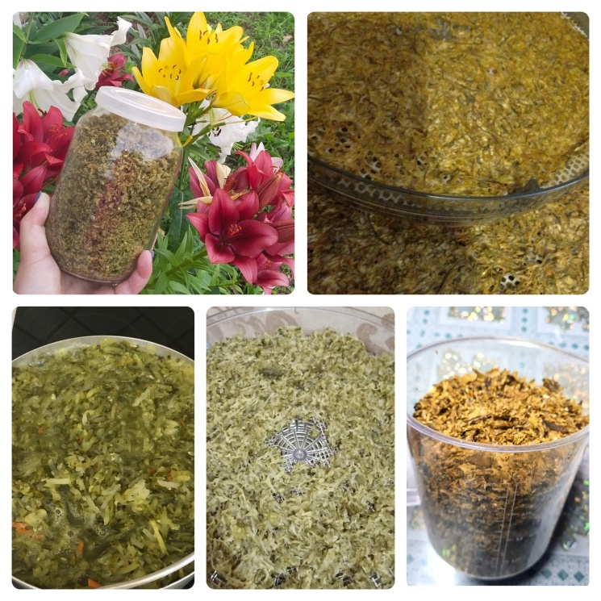
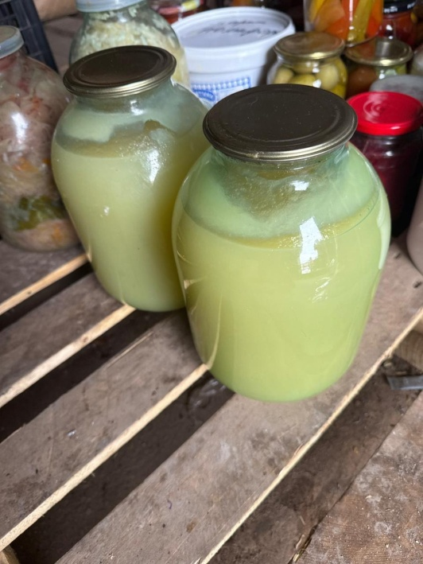
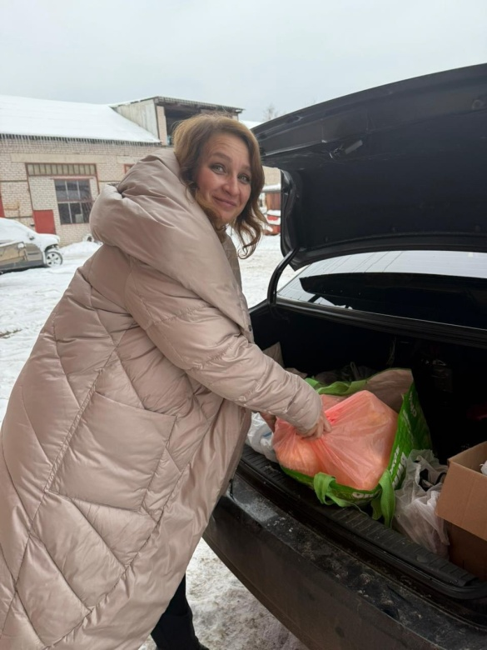
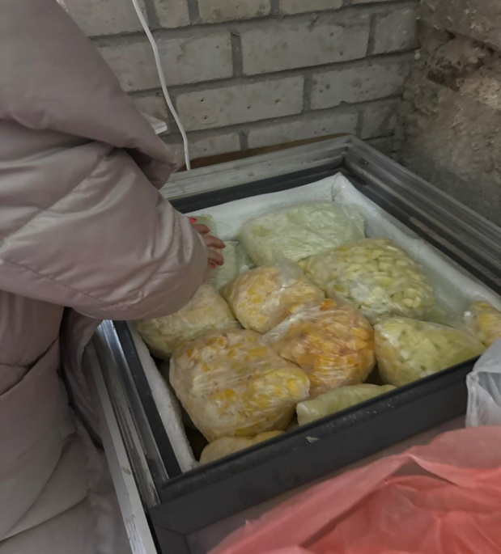
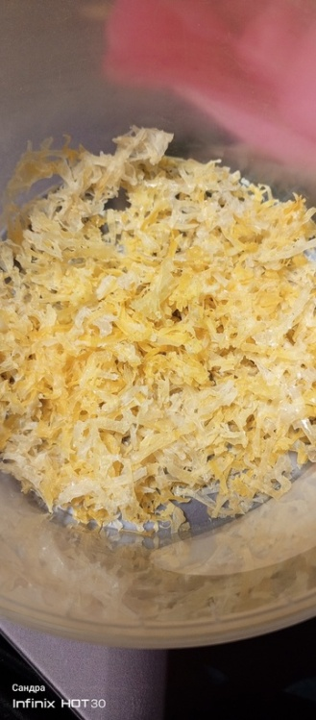

Slide 24
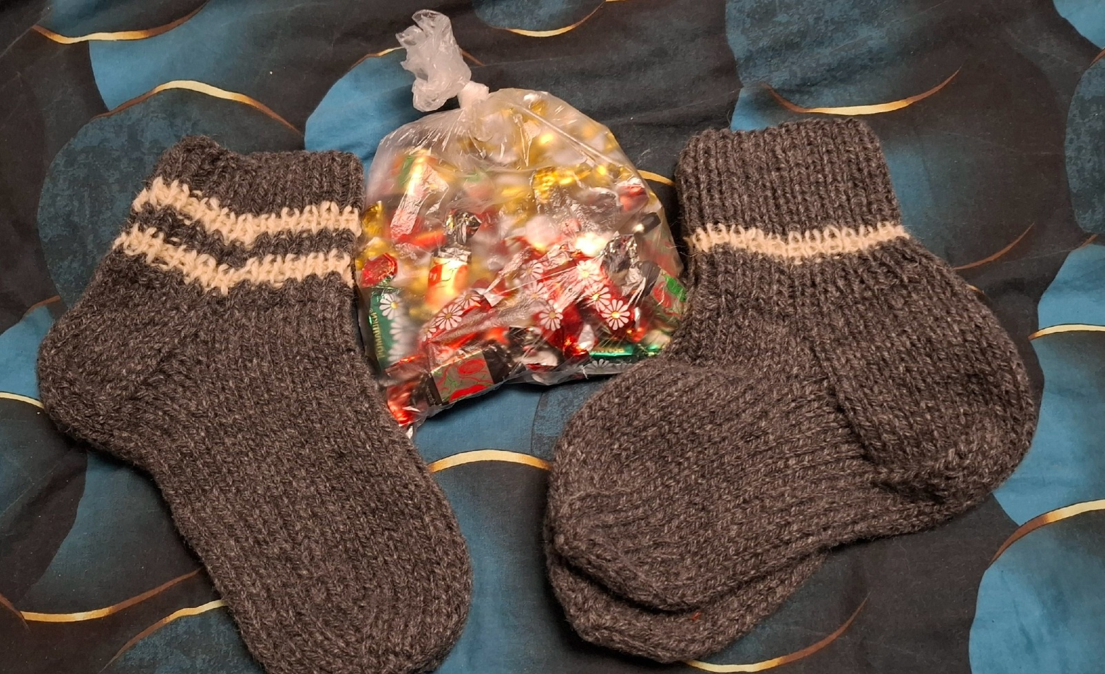
Вяжут шерстяные носки, чтобы наши бойцы не мерзли

Slide 25
Режут материал и плетут маскировочные сети
(все материалы приобретаются на собранные средства жертвователей)

Slide 26
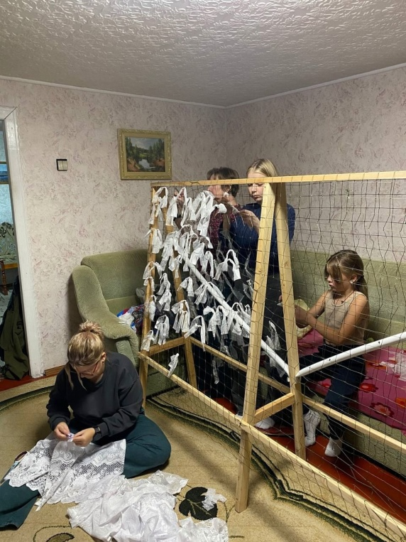
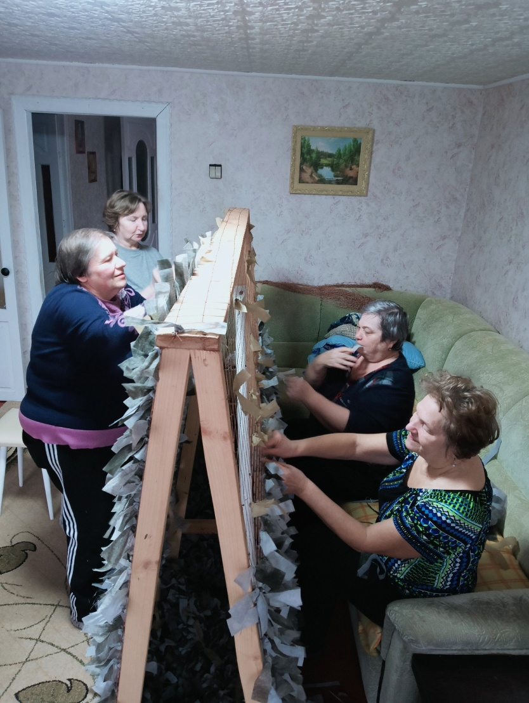
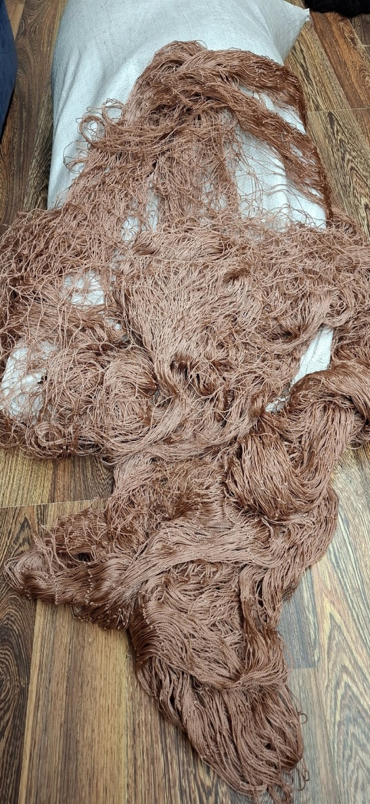
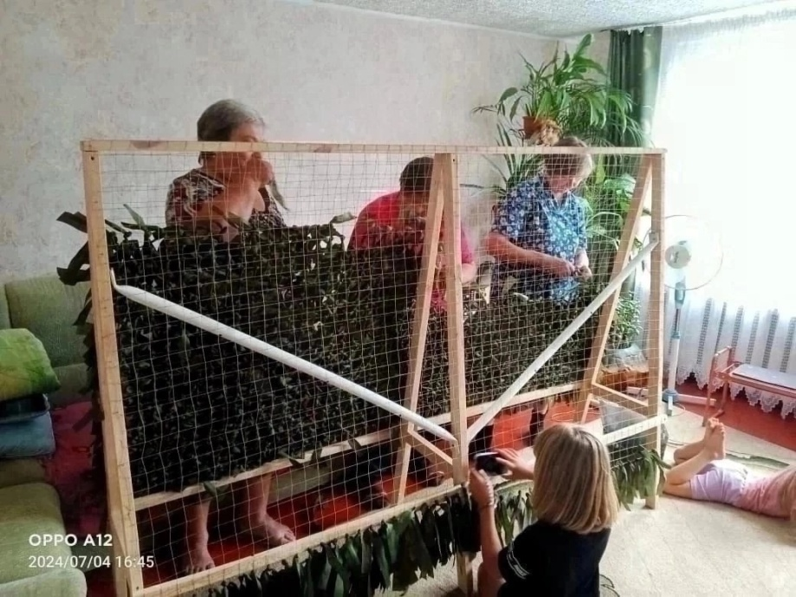

Slide 27
Как вы видите на фото в процессе задействованы все возраста от мала до велика)))))

Slide 28
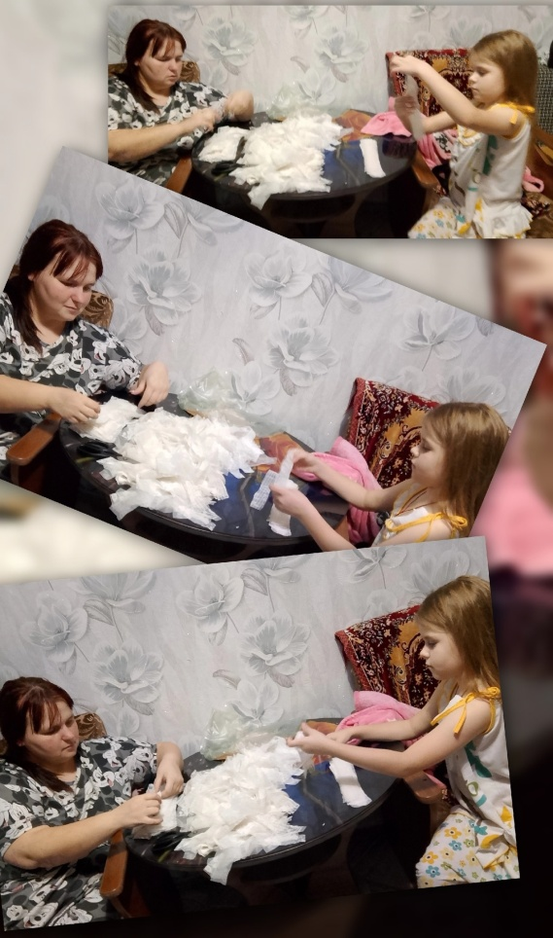
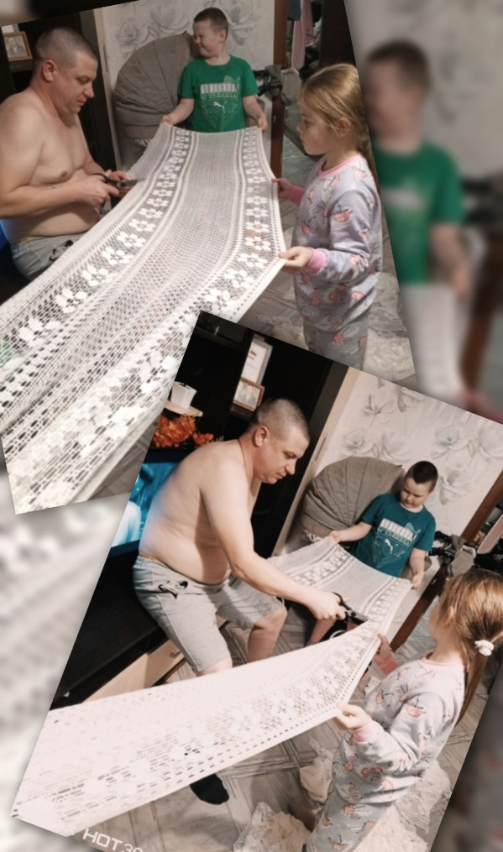
И даже целыми семьми «волонтёрят» это наши Зайчата

Slide 29
И особая гордость это наши экоактивисты из п. Парфино и их маленькие друзья из Центра детского творчества

Slide 30
Они собирают вторсырье, перевозят его в Великий Новгород и сдают на переработку.
Вырученные средства идут на благотворительность

Slide 31
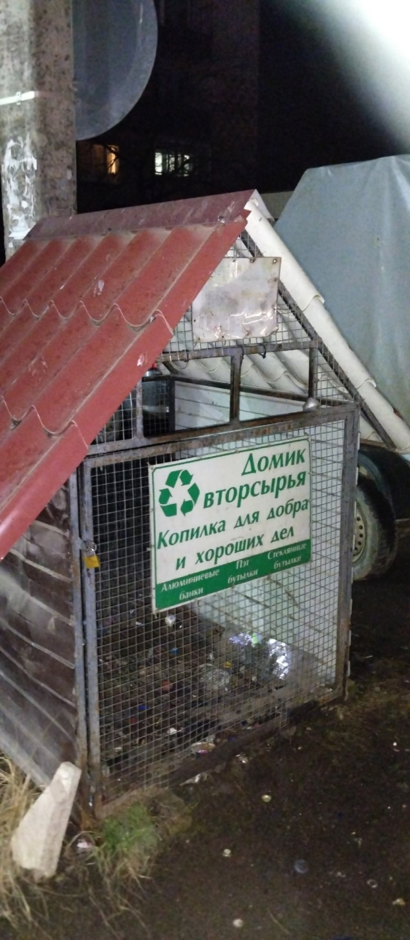
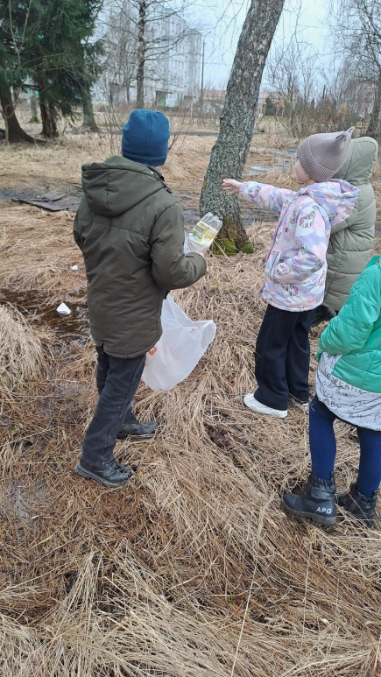
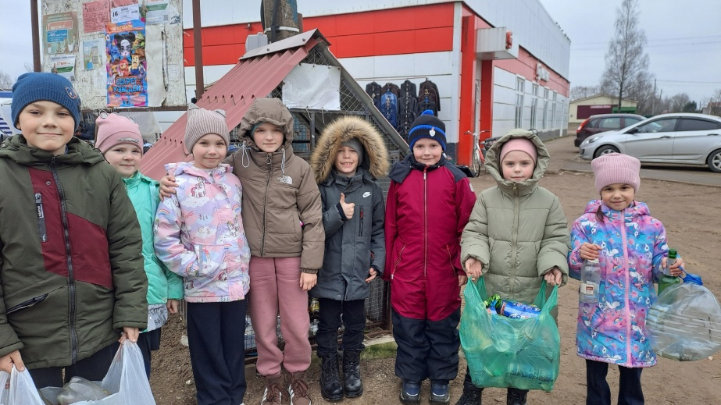
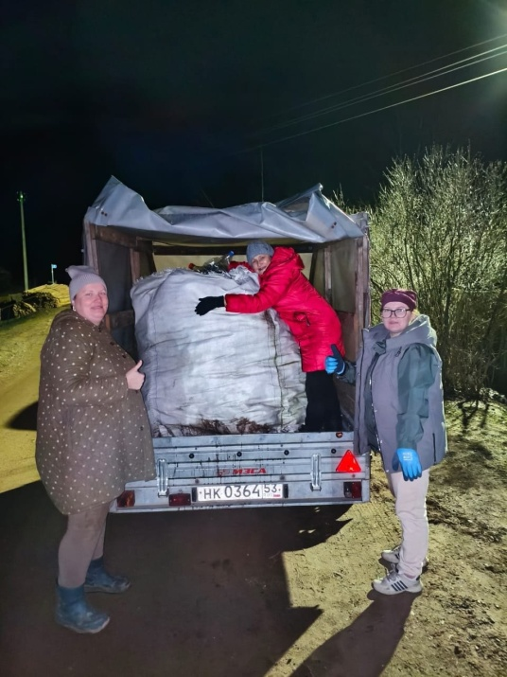
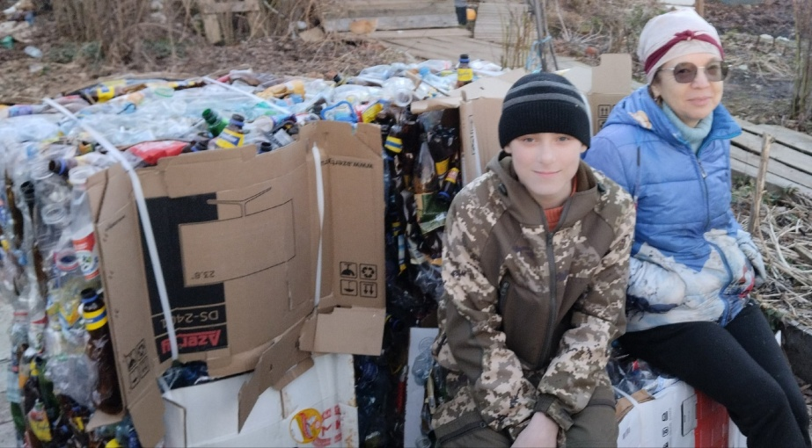

Slide 32
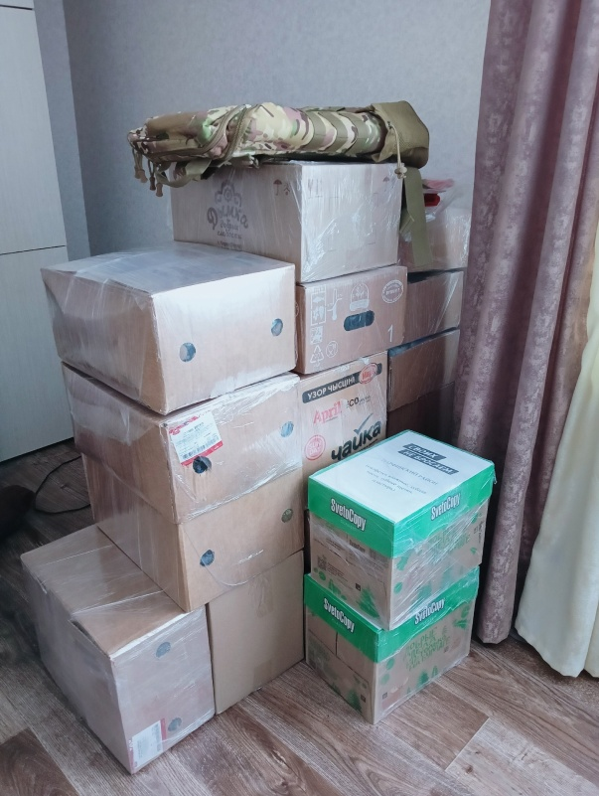
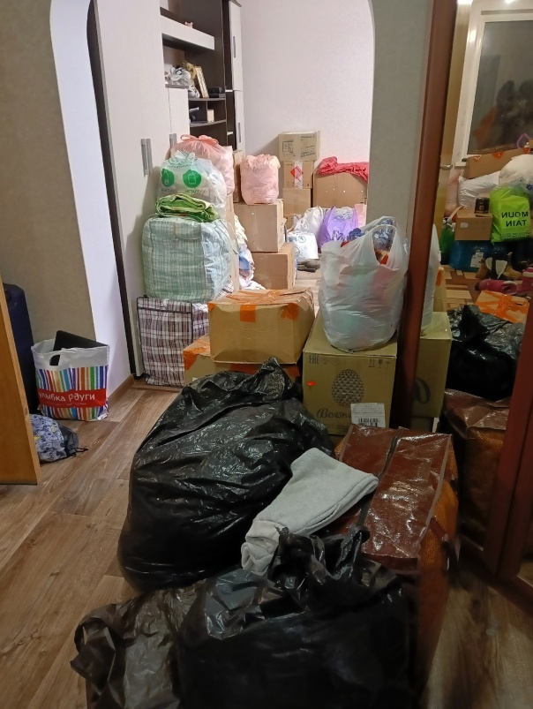
Почти каждый месяц на фронт отправляется одна, а то и две машины с собранной гуманитарной помощью
(а до того наши дома
выглядят примерно так)))

Slide 33
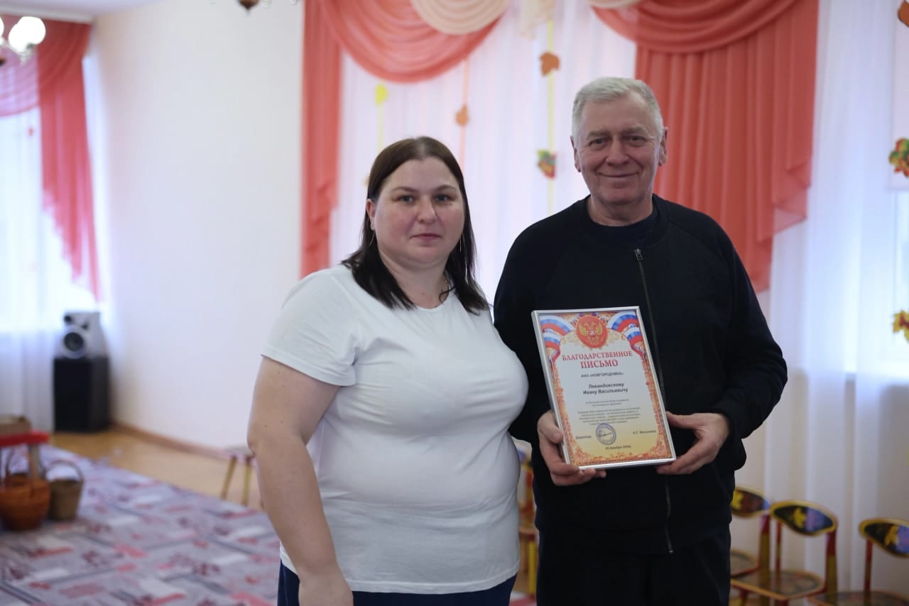
Огромное и отдельное спасибо от всех волонтеров нашему замечательному водителю-
Левандивскому Ивану Васильевичу

Slide 34
В любую погоду, в любой уголок области он домчит с ветерком!

Slide 35
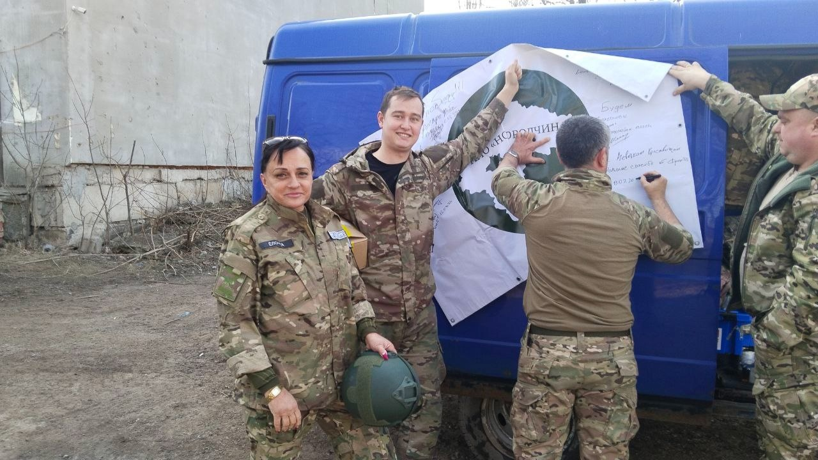
Весь процесс, от сборки, сортировки, упаковки до транспортировки,
да и транспортировка непосредственно…

Slide 36
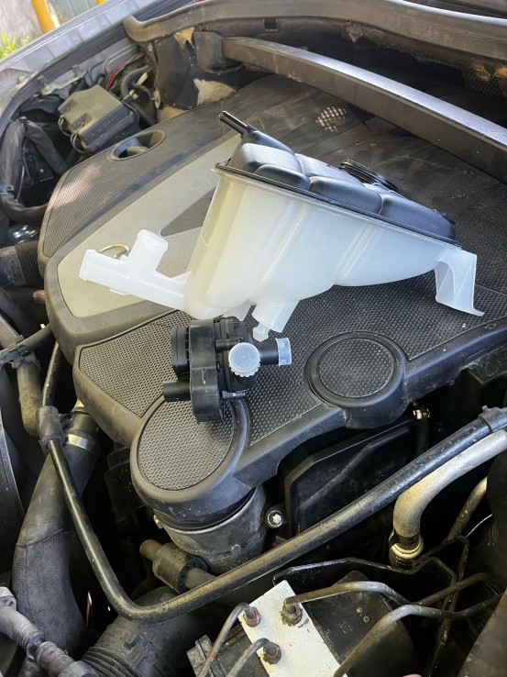
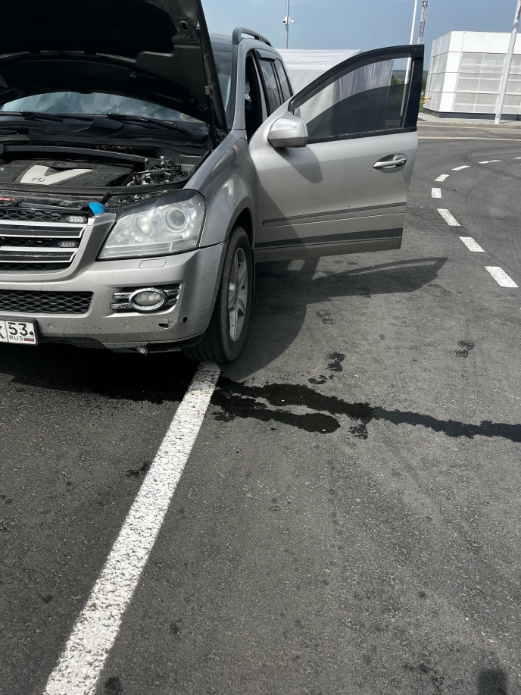
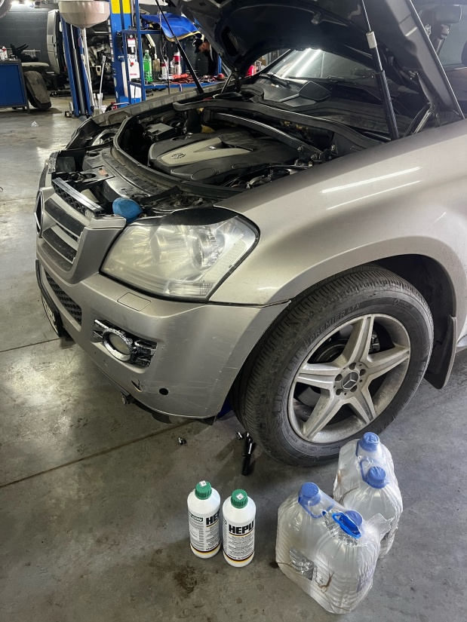
…как и ремонт транспорта в дороге

Slide 37
ЛЕЖИТ НА НИХ

Slide 38
Борисовой Ольге Анатольевне
Максимовой Анне Станиславовне
Максимове Иване Николаевиче
Николаеве Юрии Михайловиче
Елькине Дмитрии Вадимовиче
Полявиной Наталье Александровне
Беловой Наталье Александровне
Болотовой Татьяне Анатольенве

Slide 39
СПАСИБО
ЗА
ВНИМАНИЕ!!!

